Slide 1


Friends Pairing Problem
ANÁLISIS DE ALGORITMOS
BRAYAN RAMIREZ BENITEZ
3CV11

Slide 2
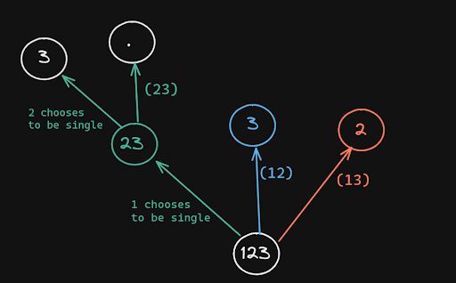
En un grupo, hay n número de amigos. Cada persona puede permanecer sola o emparejada con algún otro amigo. Determinar el número total de formas en las que los amigos pueden permanecer solos o formar parejas.

Slide 3
Nota: Si p y q, entonces (p, q) = (q, p).
Tenemos lo siguiente
Sea f (n) = formas en las que n personas pueden permanecer solas o emparejadas.
Para la n-ésima persona existen dos opciones:
La n-ésima persona permanece sola, entonces obtenemos f (n - 1)
La n-ésima persona se empareja con cualquiera de las restantes n - 1 personas. Obtenemos (n - 1) * f (n - 2).
Por lo tanto, podemos escribir recursivamente f (n) como:
f (n) = f (n - 1) + (n - 1) * f (n - 2)

Slide 4

Ejemplo (n = 4)
f (n) = f (n - 1) + (n - 1) * f (n - 2)
Tenemos las siguientes formas de emparejarlos:
El árbol de recursividad para n = 4
1. {1, 2, 3, 4}
2. {1, 2, (3, 4)}
3. {1, (2, 3), 4}
4. {(1, 4), 2, 3}
5. {(1, 3), 2, 4}
6. {(2, 4), 1, 3}
7. {(1, 2), 3, 4}
8. {(1, 2), (3, 4)}
9. {(1, 3), (2, 4)}
10. {(1, 4), (2, 3)}
f(n = 4)
f(3)
3*f(2)
f(2)
2f(1)
f(1)
f(0)
f(1)
1
1
1
$∴$ Existen 10 formas de emparejarlos.
1
f(2) se ha evaluado más de una vez y lo mismo también para f(1). Por lo tanto, aquí surge la necesidad de utilizar programación dinámica.

Slide 5
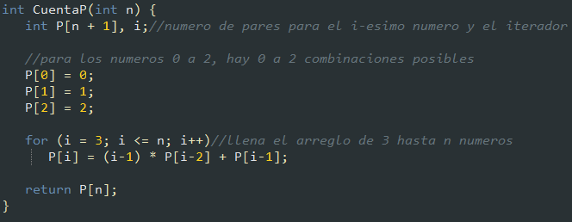
ALGORITMO
f (n) = f (n - 1) + (n - 1) * f (n - 2)

Slide 6
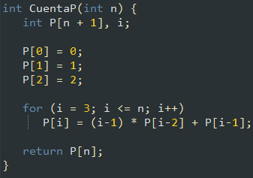
ANÁLISIS A PRIORI
O(1)
O(1)
CuentaP є O(n)
O(n)
O(1)

Slide 7
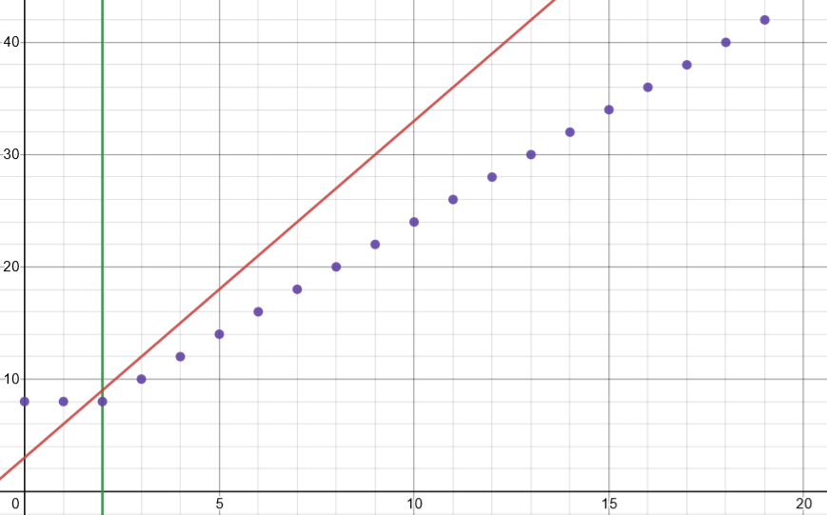
ANÁLISIS A POSTERIORI

